Slide 1
En bruforvalters hverdag - bruinspeksjoner
Nina Utne
Drift og vedlikehold øst

Slide 2
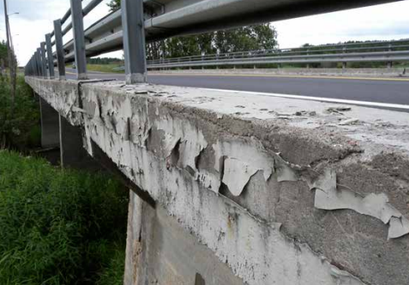
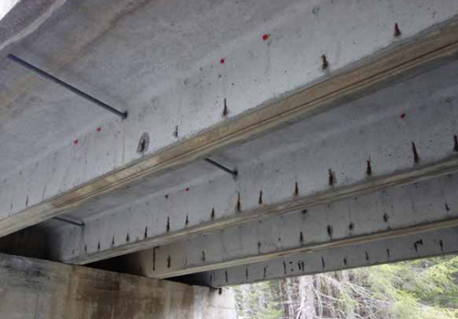
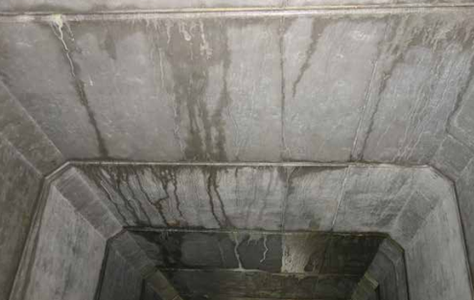
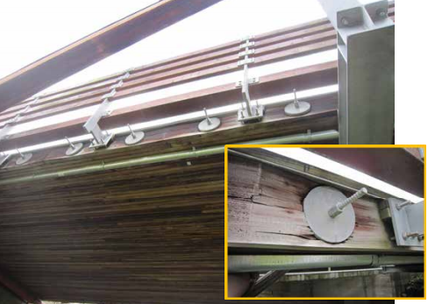
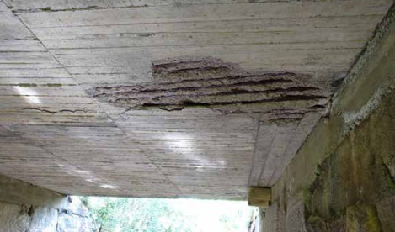
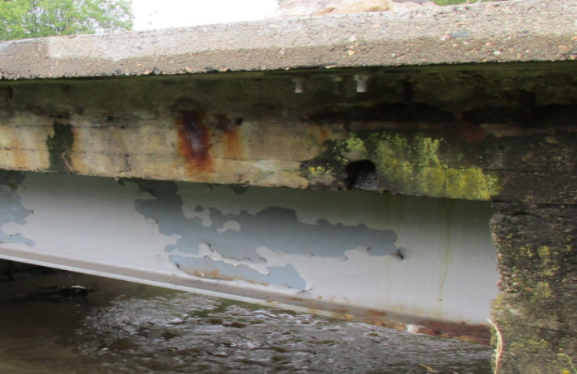
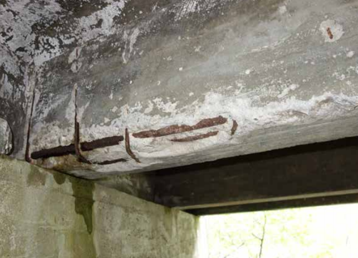
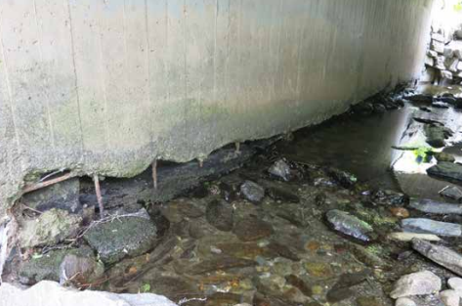
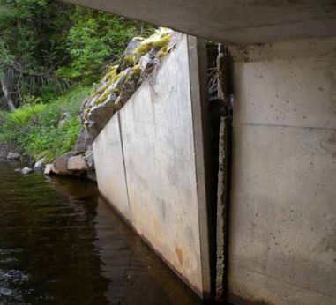

Slide 3
En bruforvalters ansvar
Portefølje på 900 bruer
Alder 0 – 90 år
Stort spenn i teknisk kvalitet og standard
Stort spenn i hva som finnes av dokumentasjon – ingenting til komplette tegninger

Slide 4
Utfordring
PRIORITERE (bruer og tiltak)
900 bruer
10.000 – 30.000 skaderegistreringer!!
Krav til sikkerhet og framkommelighet skal ivaretas
Mål om minst mulig ulempe for trafikkavviklingen i hele bruas levetid (100 år)
Kostnadene til vedlikehold, utskifting standardheving i hele bruas levetid skal være minst mulig

Slide 5
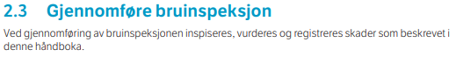
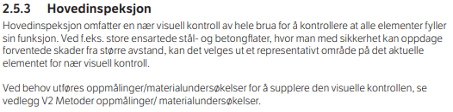
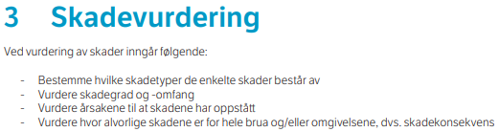
Bruinspeksjon - V441
Hovedinspeksjon utføres hvert 5 år

Slide 6
Bruinspeksjon
Brua deles opp i elementer strukturert ihht V440
Flere skadetyper kan være registrert på hvert element
Hver skadetype kan være tilordnet flere skadekonsekvenser
Ok for enkeltskader/avvik som det haster/er kritisk å få gjort noe med
Ikkekritisk skaderapportering (10.000 – 30.0000 skaderegistreringer) må behandles manuelt!!
V441: «stor» konsekvens for bæreevne
V441: «stor» konsekvens for trafikksikkerhet

Slide 7
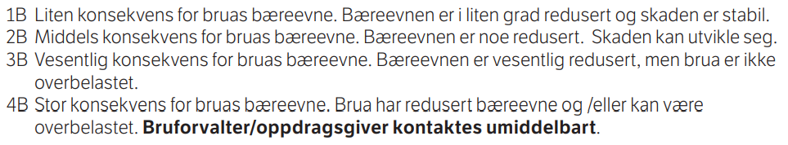
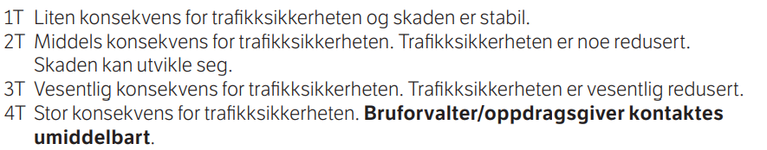
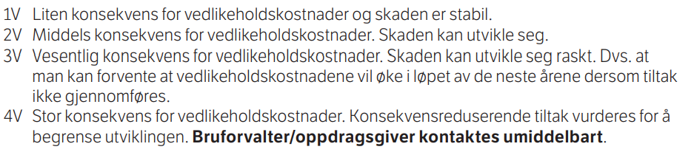
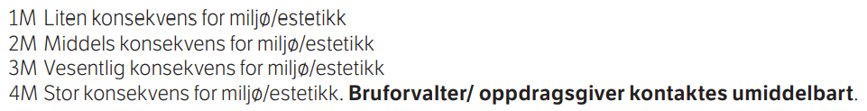
Bruinspeksjon – V441
Skadekonsekvens

Slide 8
Behandle den store mengden ikkekritisk skaderapportering
Avklare hvilke bruer vi bør prioritere å:
utføre tiltak på
Følge med på eventuell utvikling av skader/avvik på årlig
utrede alternative strategier for (Ta ut restlevetida eller utføre omfattende rehabilitering mm)
Ikkekritisk skaderapportering (10.000 – 30.0000 skaderegistreringer) må behandles manuelt!!

Slide 9
Automatisering
Intelligent bildemapping for å avklare og følge med på skadeutvikling
Bildesøk er ikke mulig i dag. Bildene mangler tagging.
Kobling mellom endring i ytre påvirkningsfaktorer (trafikklaster, vær, vinterstrategi) og skaderapportering for å avklare hvilke bruer som krever oppfølging/tiltak
Kobling av ulike behov på en vegstrekning er input som kan påvirke prioritering. (Ulike tiltak på en vegstrekning bør gjøres i samme tidsrom for å sikre minst mulig ulempe for trafikkavviklingen)
Mål om enhetlig strekningsstandard (trafikksikkerhet (rekkverk), framkommelighet (bredde og bæreevne)) kan påvirke prioritering. Slike forhold koblet opp mot bruas skadebilde kan også avklare strategi for videre forvaltning (ny bru?)
Enkelte bruer er sårbare mht flom, skred, påkjørsel (lav frihøyde) mm. Slike forhold koblet opp mot bruas totale skadebilde er til hjelp for å avklare strategi for videre forvaltning (ny bru?)
Årsdøgntrafikk, veggeometri og skiltet hastighet er data som kan påvirke prioritering. Eksempel: I de tilfellene der bruer har skader på rekkverket som er konsekvensvurdert likt når det gjelder trafikksikkerhet vil bruer med mest trafikk/dårligst veggeometri/høyest skiltet hastighet prioriteres.

Slide 10
Automatisering
Utfordringer ved gjennomføring av tiltak mht:
Sikkerhet og helse
Miljø/miljøutslipp
Trafikkavvikling
Korte tilgjengelige tidsvinduer for gjennomføring av tiltak
Riggkostnader
Arbeidsvarslingskostnader
kan påvirke prioritering eller strategi for videre forvaltning (ny bru eller ikke).
Eksempel 1: Riggkostnadene og eller arbeidsvarslingskostnadene kan være den samme om skadeomfanget er lite eller stort. Slik sett er det ikke nødvendig å prioritere å lukke en skade hvis det ikke har noen konsekvenser å vente.
Eksempel 2: Gamle bruer har ofte løsninger som krever mye vedlikehold. Bruas totale skadebilde kombinert med en eller flere av forholdene nevnt ovenfor kan avklare strategi for videre forvaltning (ny bru?)

